Slide 1
Моя родина
My family
Перейдіть за посиланням та перегляньте відеоурок
https://youtu.be/FnL6i4CPh_o (до 7.30)

Slide 2
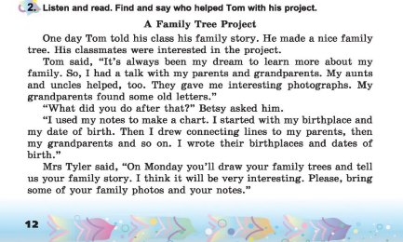
Домашнє завдання:
Вправа 2, ст.12 (читати текст)

